Slide 1
C语言指针基础
启迪数字学院--张云浩

Slide 2
什么是指针？指针有什么用？指针在C语言中的地位？
指针是Ｃ语言中广泛使用的一种数据类型。在计算机中，所有的数据都是存放在存储器中的。 一般把存储器中的一个字节称为一个内存单元， 不同的数据类型所占用的内存单元数不等，如字符量占1个单元等，为了正确地访问这些内存单元， 必须为每个内存单元编上号。 根据一个内存单元的编号即可准确地找到该内存单元。内存单元的编号也叫做地址。 既然根据内存单元的编号或地址就可以找到所需的内存单元，所以通常也把这个地址称为指针。而保存该地址的变量称为指针变量。
运用指针编程是Ｃ语言最主要的风格之一。利用指针变量可以表示各种数据结构； 能很方便地使用数组和字符串； 并能象汇编语言一样处理内存地址，从而编出精练而高效的程序。指针极大地丰富了Ｃ语言的功能。
指针是学习Ｃ语言中最重要的一环， 能否正确理解和使用指针是我们是否掌握Ｃ语言的一个标志。同时， 指针也是Ｃ语言中最为困难的一部分。

Slide 3
指针的四大基本内容
指针的类型
指针所指向的类型
指针的值或者叫指针所指向的内存区
指针本身所占据的内存区

Slide 4
指针的类型
先声明几个指针放着做例子：
例一：
(1)int*ptr;
(2)char*ptr;
(3)int**ptr;
(4)int(*ptr)[3];
(5)int*(*ptr)[4];
给你们一分钟思考一下这些指针的类型

Slide 5
从语法的角度看，你只要把指针声明语句里的指针名字去掉，剩下的部分就是这个指针的类型。这是指针本身所具有的类型。让我们看看例一中各个指针的类型：
(1)int*ptr;//指针的类型是int*
(2)char*ptr;//指针的类型是char*
(3)int**ptr;//指针的类型是int**
(4)int(*ptr)[3];//指针的类型是int(*)[3]
(5)int*(*ptr)[4];//指针的类型是int*(*)[4]

Slide 6
指针所指向的类型
当你通过指针来访问指针所指向的内存区时，指针所指向的类型决定了编译器将把那片内存区里的内容当做什么来看待。
从语法上看，你只须把指针声明语句中的指针名字和名字左边的指针声明符*去掉，剩下的就是指针所指向的类型。例如：
(1)int*ptr;//指针所指向的类型是int
(2)char*ptr;//指针所指向的的类型是char
(3)int**ptr;//指针所指向的的类型是int*
(4)int(*ptr)[3];//指针所指向的的类型是int()[3]
(5)int*(*ptr)[4];//指针所指向的的类型是int*()[4]

Slide 7
指针的值，或者叫指针所指向的内存区或地址。指针的值是指针本身存储的数值，这个值将被编译器当作一个地址，而不是一个一般的数值。在32位程序里，所有类型的指针的值都是一个32位整数，因为32位程序里内存地址全都是32位长。 指针所指向的内存区就是从指针的值所代表的那个内存地址开始，长度为si zeof(指针所指向的类型)的一片内存区。以后，我们说一个指针的值是XX，就相当于说该指针指向了以XX为首地址的一片内存区域；我们说一个指针指向了某块内存区域，就相当于说该指针的值是这块内存区域的首地址。

Slide 8
指针本身所占据的内存区
你只要用函数sizeof(指针的类型)测一下就知道了。在32（64）位平台里，指针本身占据了4（8）个字节的长度。
指针本身占据的内存这个概念在判断一个指针表达式是否是左值时很有用
//左值(lvalue) 是C语言/C++语言等类C语言中的一类表达式。“左”(left)的原意是指可以放在赋值符 号“=”的左边，但其实也表示能作为&和++等操作符的操作数

Slide 9
指针的算数运算
int array[20]; //最终 数组array中的每一个元素都加一了
int *p=array;
for(i=0;i<20;i++) 如何实现的？
{
(*p)++;
p++；
}

Slide 10
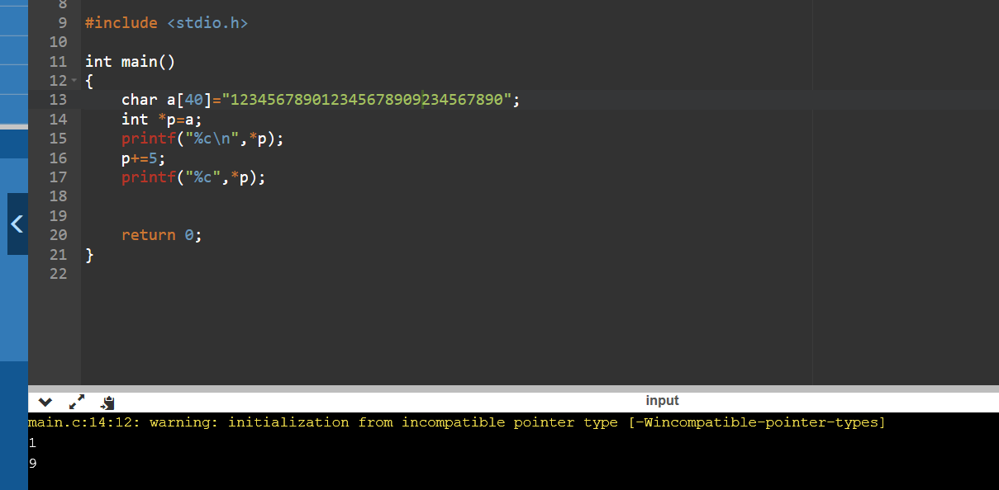
char a[20]
int*ptr=a;
ptr+=5;

Slide 11
一个指针ptrold加（减）上一个整数n后，结果是一个新的指针ptrnew，ptrnew的类型和ptrold的类型相同，ptrnew所指向的类型和ptrold所指向的类型也相同。ptrnew的值将比ptrold的值增加（减少）了n乘sizeof(ptrold所指向的类型)个字节。就是说，ptrnew所指向的内存区将比ptrold所指向的内存区向高（低）地址方向移动了n乘sizeof(ptrold所指向的类型)个字节。
相同类型的指针相减是合法的
指针相加和不同类型的指针相减是非法的

Slide 12
指针表达式
一个表达式的最后结果如果是一个指针，那么这个表达式就叫指针表式。
指针表达式也具备指针的四个基本要素
int a,b;
int array[10];
int*pa;
pa=&a;//&a是一个指针表达式。
int**ptr=&pa;//&pa也是一个指针表达式。
*ptr=&b;//*ptr和&b都是指针表达式。
pa=array;
pa++;//这也是指针表达式。

